Slide 1
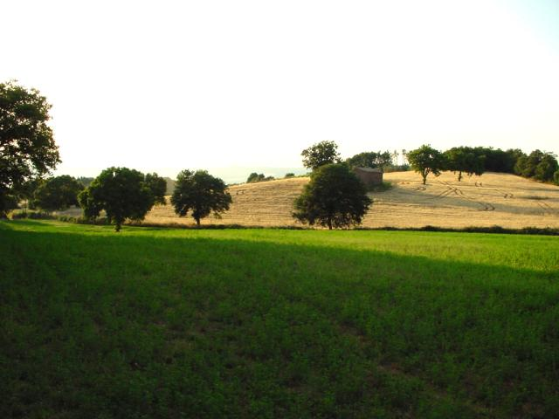
25 DOMENICA
Tempo ordinario
18 settembre 2011

Slide 2
TE AL CENTRO DEL MIO CUORE

Slide 3
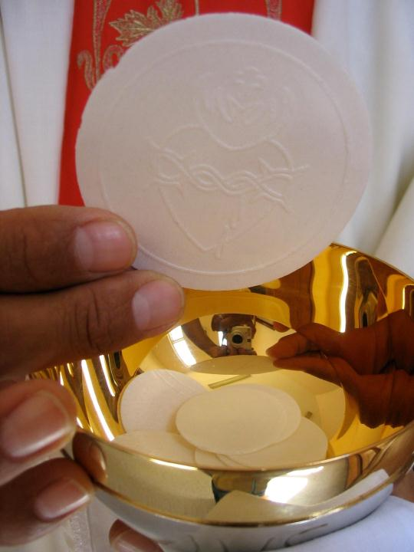
Ho bisogno di incontrarti nel mio cuore,
di trovare Te, di stare insieme a Te:
unico riferimento del mio andare,
unica ragione Tu, unico sostegno Tu.
Al centro del mio cuore ci sei solo Tu.

Slide 4
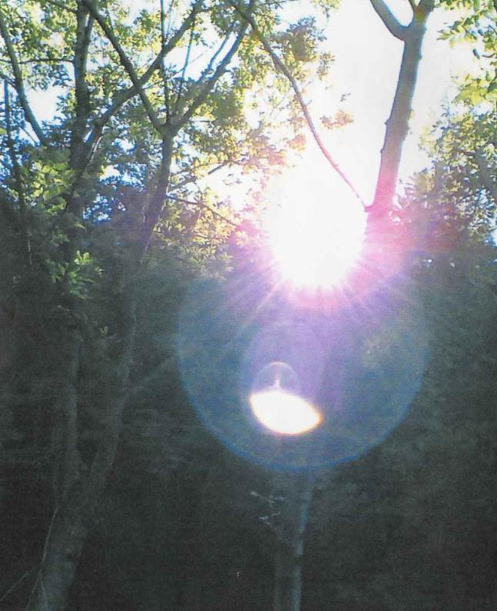
Anche il cielo gira intorno e non ha pace,
ma c’è un punto fermo, è quella stella là.
La stella polare fissa ed è la sola,
la stella polare Tu, la stella sicura Tu.
Al centro del mio cuore ci sei solo Tu.

Slide 5
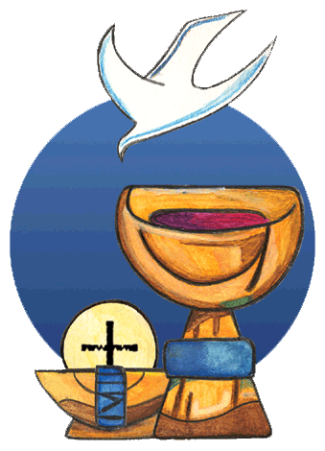
Tutto ruota attorno a te,
in funzione di te,
e poi non importa il come,
il dove e il se.

Slide 6
Nel nome del Padre, e del Figlio
e dello Spirito Santo.
Amen.
La grazia del Signore nostro
Gesù Cristo, l’amore di Dio Padre
e la comunione dello Spirito Santo
siano con tutti voi.
E con il tuo spirito.

Slide 7
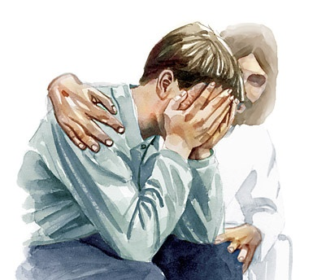

Slide 8
Confesso a Dio Onnipotente
e a voi fratelli che ho molto peccato in pensieri,
parole, opere e omissioni.
Per mia colpa, mia colpa,
mia grandissima colpa,
e supplico la Beata sempre Vergine Maria, gli angeli, i Santi
e voi fratelli di pregare per me
il Signore Dio nostro.

Slide 9
Dio, Padre buono,
che ci perdona sempre quando siamo pentiti di vero cuore, abbia misericordia di noi, perdoni i nostri peccati
e ci conduca alla vita eterna.
Amen.

Slide 10
Gloria a Dio nell'alto dei cieli
e pace in terra
agli uomini di buona volontà.
Noi ti lodiamo, ti benediciamo,
ti adoriamo, ti glorifichiamo,
ti rendiamo grazie
per la tua gloria immensa,
Signore Dio, Re del Cielo,
Dio Padre Onnipotente.

Slide 11
Signore, Figlio unigenito,
Gesù Cristo, Signore Dio,
Agnello di Dio, Figlio del Padre,
tu che togli i peccati del mondo,
abbi pietà di noi;
tu che togli i peccati del mondo,
accogli la nostra supplica;
tu che siedi alla destra del Padre,
abbi pietà di noi.

Slide 12
Perché tu solo il Santo,
tu solo il Signore,
tu solo l'Altissimo,
Gesù Cristo,
con lo Spirito Santo:
nella gloria di Dio Padre.
Amen.

Slide 13
O Padre, giusto e grande nel dare all'ultimo operaio come al primo,
le tue vie distano dalle nostre vie quanto il cielo dalla terra;
apri il nostro cuore all'intelligenza
delle parole del tuo Figlio,
perché comprendiamo l'impagabile onore di lavorare nella tua vigna
fin dal mattino.

Slide 14
Per il nostro Signore Gesù Cristo, tuo Figlio, che è Dio, e vive e regna con te, nell'unità dello Spirito Santo, per tutti i secoli dei secoli.
Amen.

Slide 15
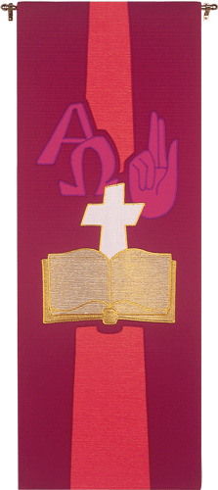
Liturgia
della
PAROLA

Slide 16
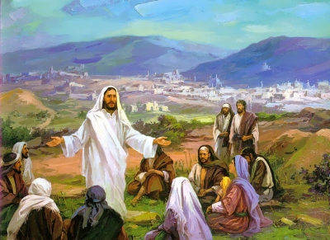
Dal libro del profeta Isaia
Cercate il Signore,
mentre si fa trovare,
invocatelo, mentre è vicino.
L’empio abbandoni la sua via
e l’uomo iniquo i suoi pensieri;
ritorni al Signore
che avrà misericordia di lui
e al nostro Dio
che largamente perdona.

Slide 17
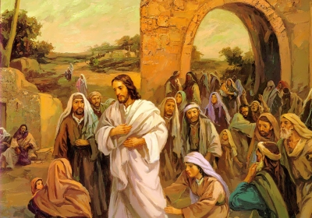
Perché i miei pensieri
non sono i vostri pensieri,
le vostre vie non sono le mie vie. Oracolo del Signore.
Quanto il cielo sovrasta la terra,
tanto le mie vie sovrastano le vostre vie,
i miei pensieri
sovrastano i vostri pensieri.
Parola di Dio.
Rendiamo grazie a Dio

Slide 18
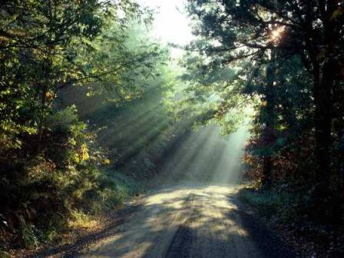
Salmo responsoriale
Il Signore è vicino
a chi lo invoca.
Ti voglio benedire ogni giorno,
lodare il tuo nome
in eterno e per sempre.
Grande è il Signore
e degno di ogni lode;
senza fine è la sua grandezza.

Slide 19
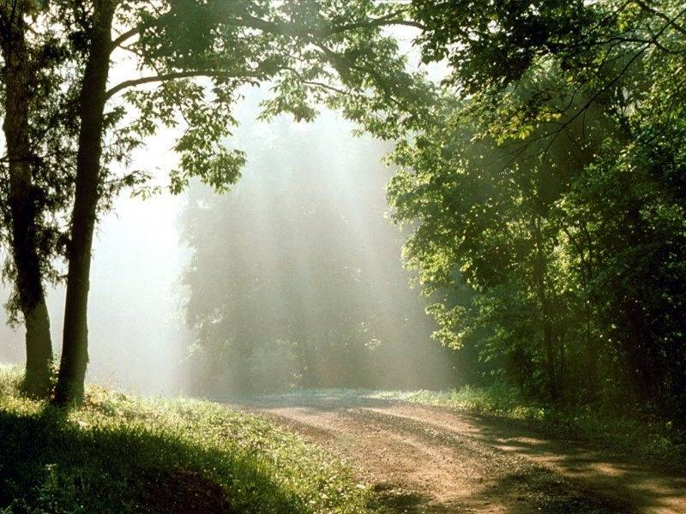
Misericordioso e pietoso
è il Signore,
lento all’ira e grande nell’amore.
Buono è il Signore verso tutti,
la sua tenerezza
si espande su tutte le creature.
Il Signore è vicino
a chi lo invoca.

Slide 20
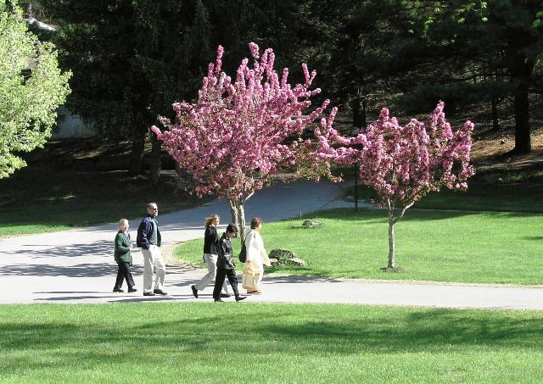
Giusto è il Signore
in tutte le sue vie
e buono in tutte le sue opere.
Il Signore è vicino
a chiunque lo invoca,
a quanti lo invocano con sincerità.
Il Signore è vicino
a chi lo invoca.

Slide 21
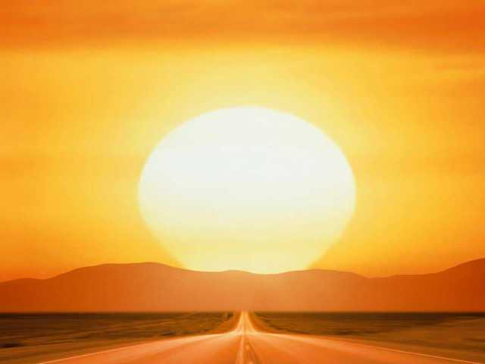
Alleluia
Apri, Signore,
il nostro cuore e accoglieremo
le parole
del Figlio tuo.

Slide 22
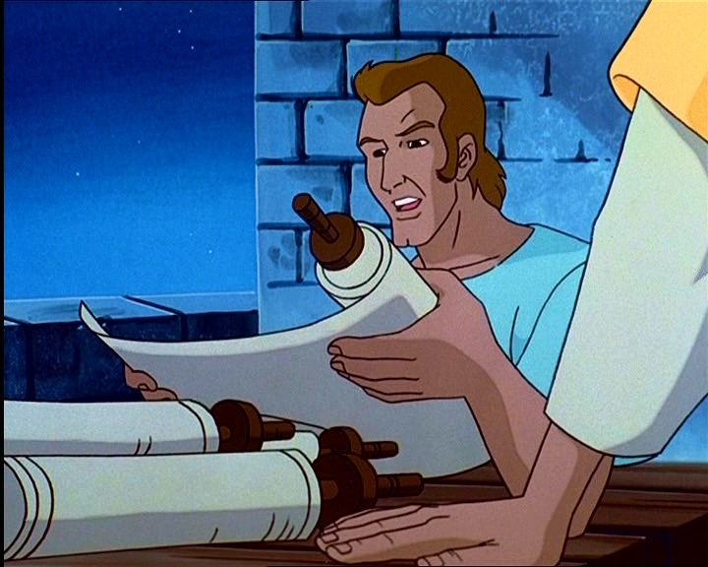
Il Signore sia con voi.
E con il tuo spirito.
Dal Vangelo secondo Matteo.
Gloria a te, o Signore.

Slide 23
In quel tempo, Gesù disse ai suoi discepoli questa parabola: «Il regno dei cieli è simile a un padrone di casa che uscì all’alba per prendere a giornata lavoratori per la sua vigna. Si accordò con loro per un denaro al giorno e li mandò nella sua vigna.

Slide 24
Uscito poi verso le nove del mattino, ne vide altri che stavano in piazza, disoccupati, e disse loro: “Andate anche voi nella vigna; quello che è giusto ve lo darò”. Ed essi andarono. Uscì di nuovo verso mezzogiorno e verso le tre, e fece altrettanto.

Slide 25
Uscito ancora verso le cinque, ne vide altri che se ne stavano lì e disse loro: “Perché ve ne state qui tutto il giorno senza far niente?”. Gli risposero: “Perché nessuno ci ha presi a giornata”. Ed egli disse loro: “Andate anche voi nella vigna”.

Slide 26
Quando fu sera, il padrone della vigna disse al suo fattore: “Chiama i lavoratori e dai loro la paga, incominciando dagli ultimi fino ai primi”. Venuti quelli delle cinque del pomeriggio, ricevettero ciascuno un denaro. Quando arrivarono i primi, pensarono che avrebbero ricevuto di più. Ma anch’essi ricevettero ciascuno un denaro.

Slide 27
Nel ritirarlo, però, mormoravano contro il padrone dicendo: “Questi ultimi hanno lavorato un’ora soltanto e li hai trattati come noi, che abbiamo sopportato il peso della giornata e il caldo”.

Slide 28
Ma il padrone, rispondendo a uno di loro, disse: “Amico, io non ti faccio torto. Non hai forse concordato con me per un denaro? Prendi il tuo e vattene. Ma io voglio dare anche a quest’ultimo quanto a te: non posso fare delle mie cose quello che voglio? Oppure tu sei invidioso perché io sono buono?”. Così gli ultimi saranno primi e i primi, ultimi».

Slide 29
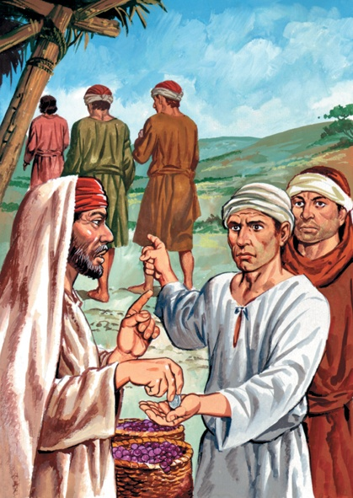
Parola
del
Signore.
Lode a te, o Cristo.

Slide 31
Credo in un solo Dio,
Padre onnipotente,
creatore del cielo e della terra,
di tutte le cose visibili e invisibili.
Credo in un solo Signore, Gesù Cristo, unigenito Figlio di Dio,
nato dal Padre prima di tutti i secoli:
Dio da Dio, Luce da Luce, Dio vero da Dio vero, generato, non creato,
della stessa sostanza del Padre;

Slide 32
per mezzo di lui
tutte le cose sono state create.
Per noi uomini e per la nostra salvezza discese dal cielo, e
per opera dello Spirito Santo
si è incarnato
nel seno della vergine Maria
e si è fatto uomo.

Slide 33
Fu crocifisso per noi sotto Ponzio Pilato, morì e fu sepolto.
Il terzo giorno è risuscitato,
secondo le Scritture,
è salito al cielo,
siede alla destra del Padre.
E di nuovo verrà, nella gloria,
per giudicare i vivi e i morti,
e il suo regno non avrà fine.

Slide 34
Credo nello Spirito Santo,
che è Signore e dà la vita,
e procede dal Padre e dal Figlio.
Con il Padre e il Figlio è adorato
e glorificato, e ha parlato
per mezzo dei profeti.

Slide 35
Credo la Chiesa,
una santa cattolica e apostolica.
Professo un solo battesimo
per il perdono dei peccati.
Aspetto la risurrezione dei morti
e la vita del mondo che verrà.
Amen.

Slide 37
Benedici
o Signore

Slide 38
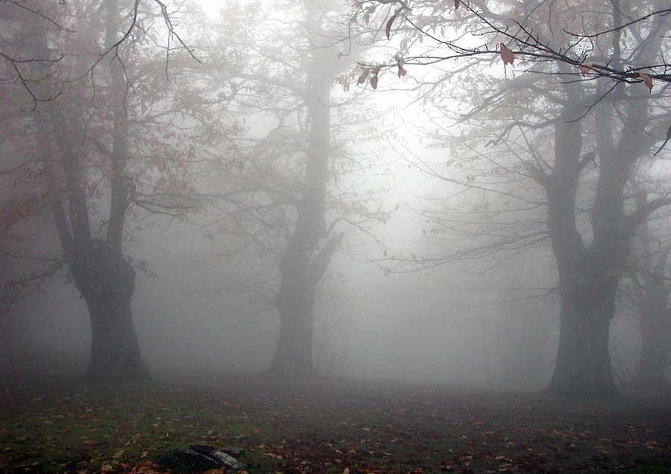
Nebbia e freddo,
giorni lunghi e amari
mentre il seme muore.

Slide 39
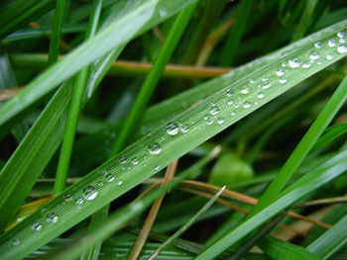
Poi il prodigio
antico e sempre nuovo
del primo filo d'erba.

Slide 40
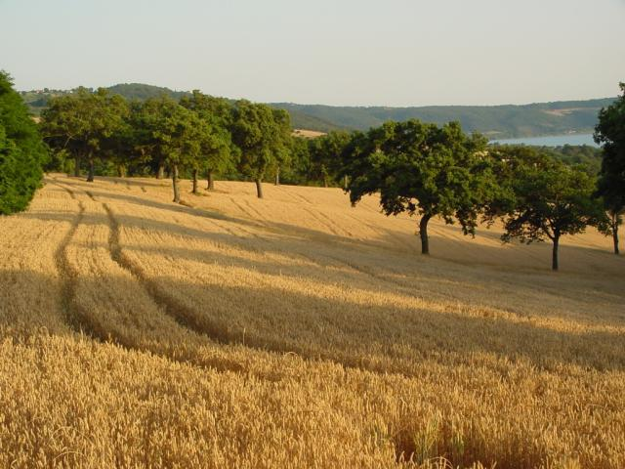
E nel vento dell'estate ondeggiano le spighe; avremo ancora pane.

Slide 41
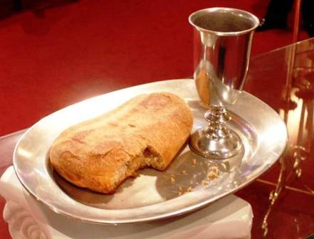
Benedici, o Signore,
questa offerta
che portiamo a te.
Facci uno
come il pane
che anche oggi
hai dato a noi.

Slide 42
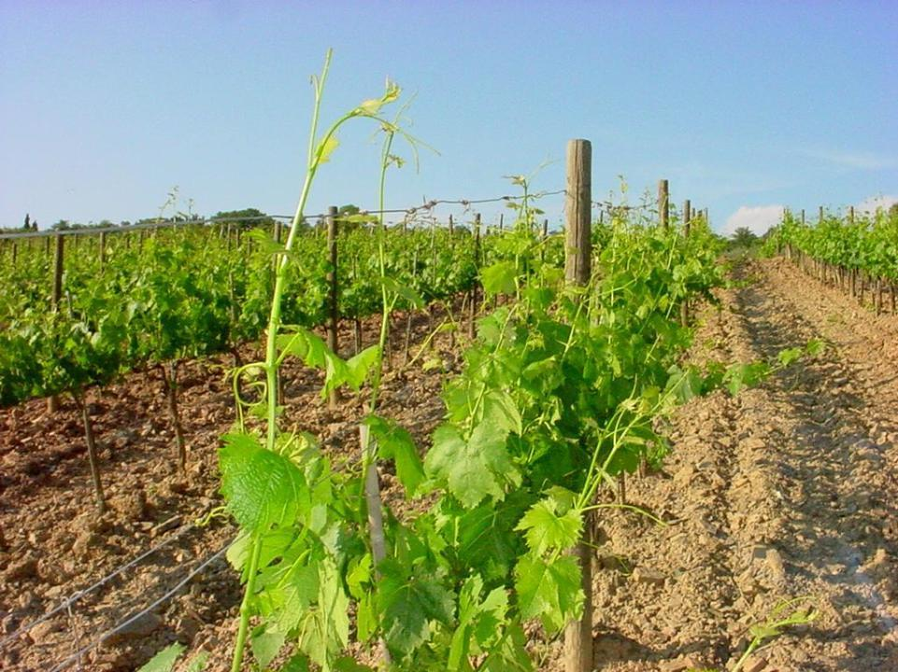
Nei filari dopo il lungo inverno fremono le viti.
La rugiada avvolge nel silenzio i primi tralci verdi.

Slide 43
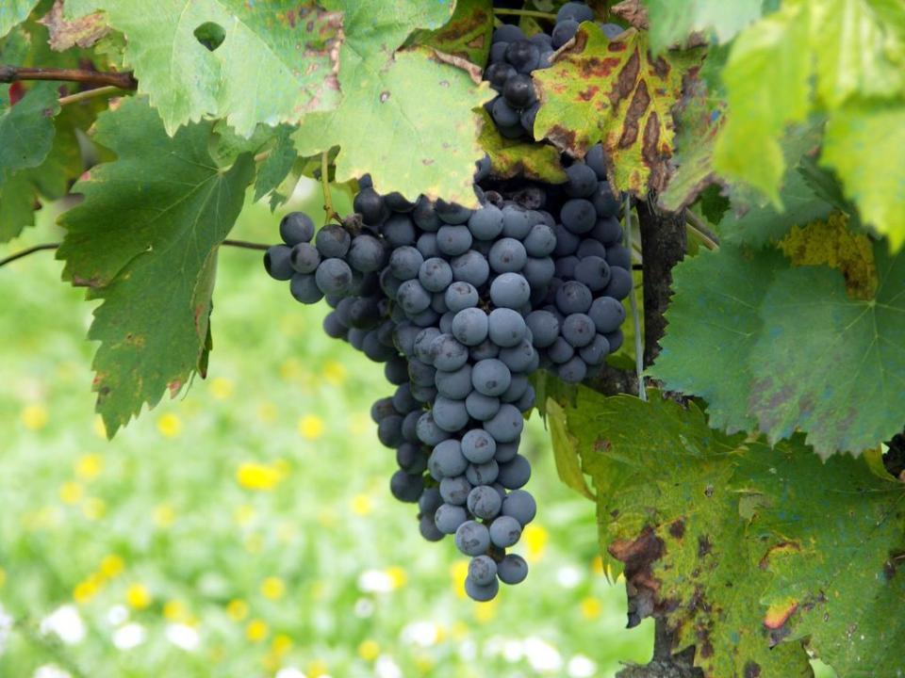
Poi i colori dell'autunno coi grappoli maturi;
avremo ancora vino.

Slide 44
Benedici, o Signore,
questa offerta
che portiamo a te.
Facci uno
come il vino
che anche oggi
hai dato a noi.

Slide 45
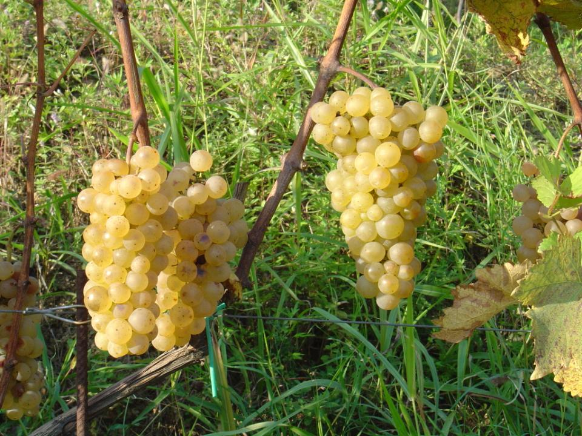

Slide 46
Il Signore sia con voi.
E con il tuo spirito.
In alto i nostri cuori.
Sono rivolti al Signore.
Rendiamo grazie al Signore nostro Dio.
È cosa buona e giusta.

Slide 48
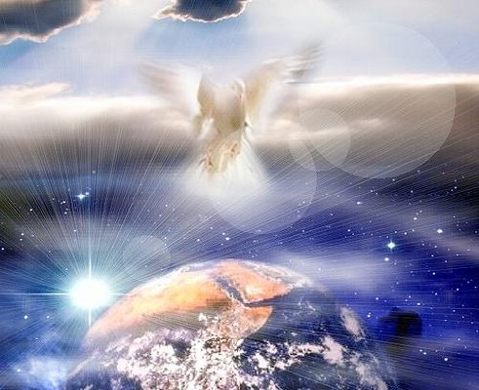
Santo Santo
Santo Santo
Santo il Signore
Santo Santo
Santo Santo
Santo il Signore
Dio dell’universo

Slide 49
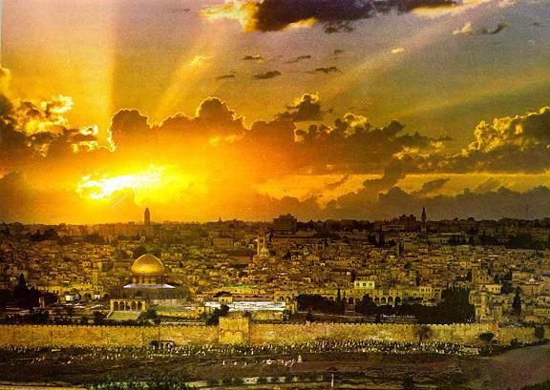
I cieli e la terra
sono pieni
della tua gloria
I cieli e la terra
sono pieni
della tua gloria

Slide 50
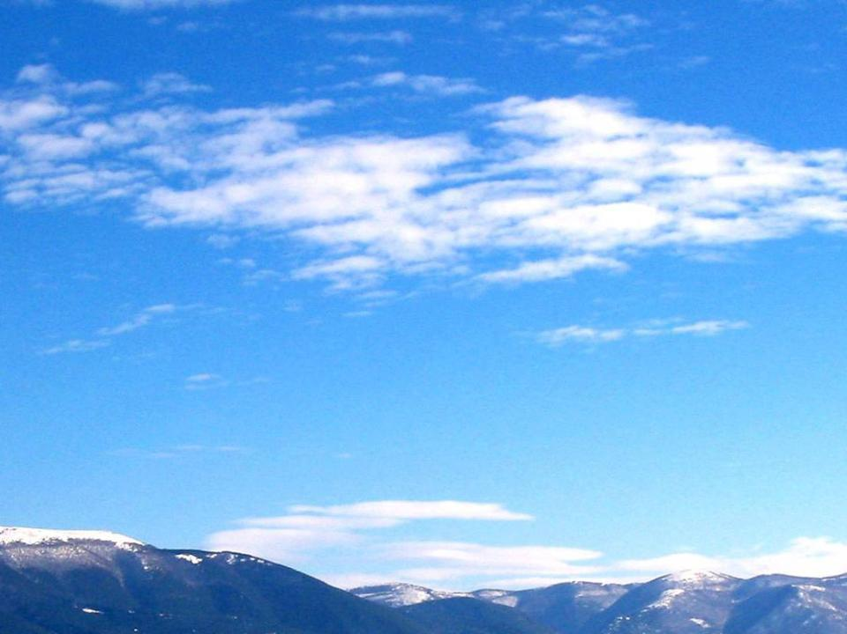
Osanna Osanna Osanna
Osanna Osanna
Osanna
Osanna
Osanna
Nell’alto dei cieli

Slide 51
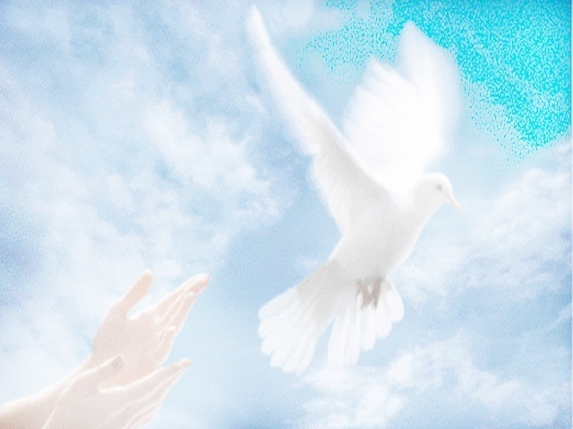
Benedetto è
Benedetto è
è colui che viene
Benedetto è
Benedetto è
è colui che viene
nel nome del Signore.

Slide 52
Osanna Osanna Osanna
Osanna Osanna
Osanna
Osanna
Osanna
Nell’alto dei cieli

Slide 53
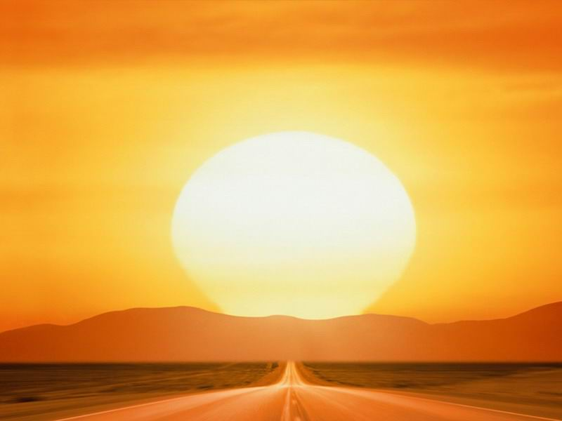
Santo Santo
Santo Santo
Santo il Signore
Santo Santo
Santo Santo
Santo il Signore
Dio dell’universo

Slide 55
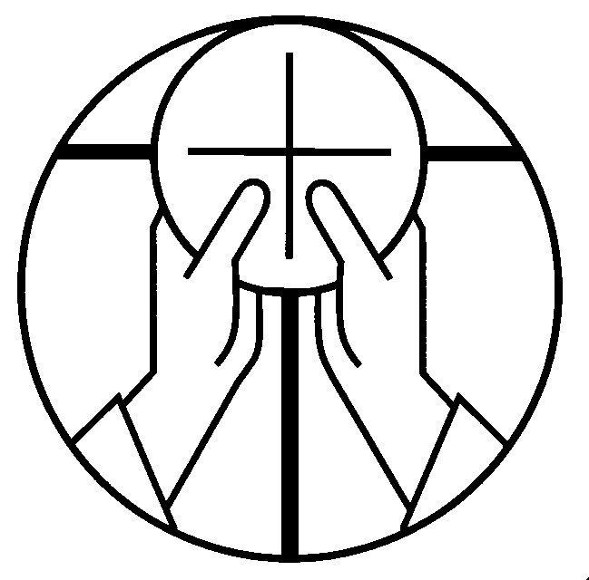
Mistero della fede.
Annunziamo la tua morte, Signore,
proclamiamo la tua risurrezione,
nell'attesa della tua venuta.

Slide 57
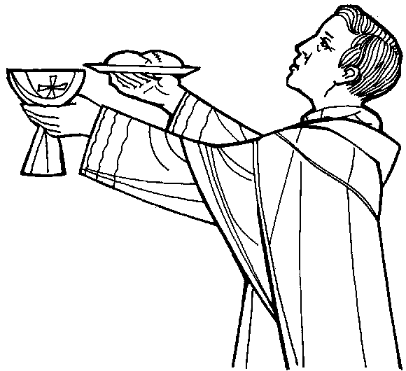
Per Cristo,
con Cristo
e in Cristo,
a te, Dio Padre onnipotente,
nell'unità dello Spirito Santo,
ogni onore e gloria
per tutti i secoli dei secoli.
Amen.

Slide 59
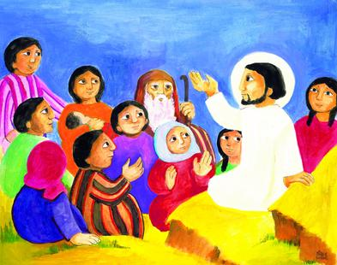
Padre nostro, che sei nei cieli,
sia santificato il tuo nome,
venga il tuo regno,
sia fatta la tua volontà,
come in cielo così in terra.
Dacci oggi il nostro pane quotidiano,
e rimetti a noi i nostri debiti
come noi li rimettiamo
ai nostri debitori,
e non ci indurre in tentazione,
ma liberaci dal male.

Slide 61
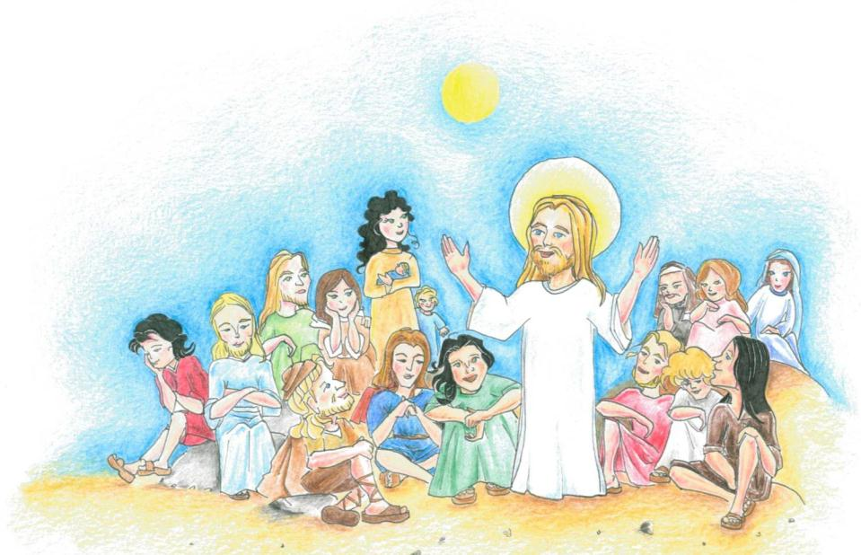
Tuo è il regno, tua la potenza
e la gloria nei secoli.

Slide 63
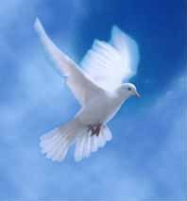
La
pace
viene
dall'alto

Slide 64
entra
nel
cuore,

Slide 65
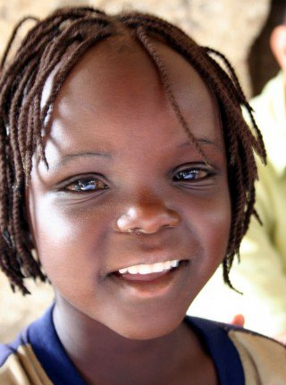
si
vede
sul
volto

Slide 66
Ora
ti
stringo
la mano

Slide 67
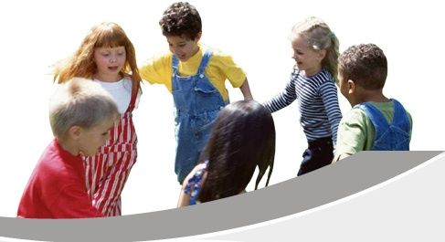
non sono più solo
non sei più lontano

Slide 68
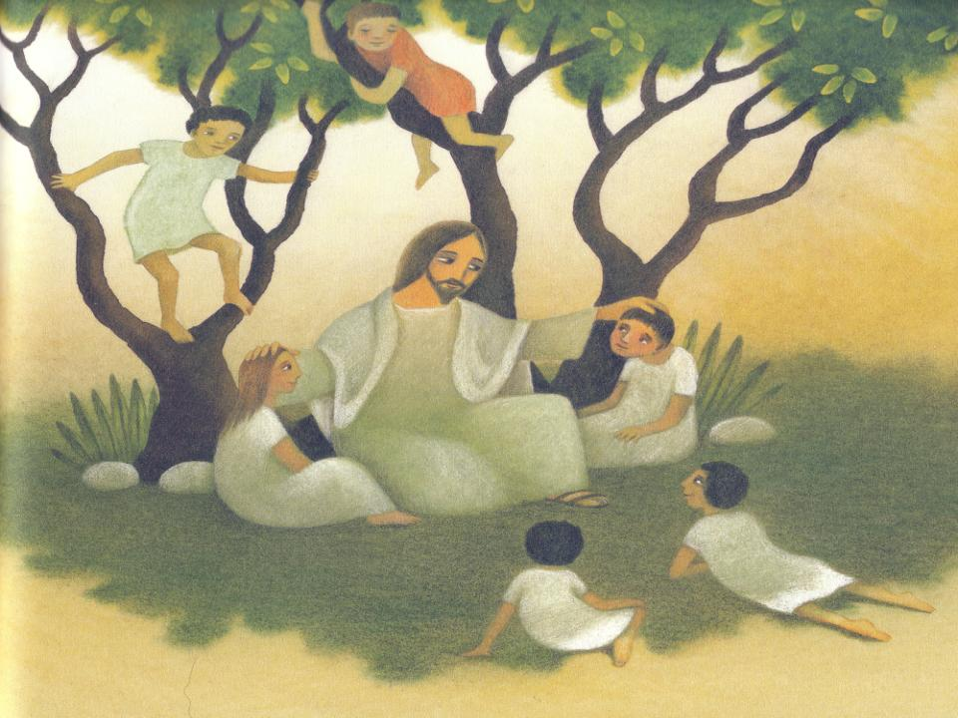
Questa amicizia
attorno al Signore

Slide 69
è troppo grande
non può finire.

Slide 70
La
pace
viene
dall'alto

Slide 71
entra
nel
cuore,

Slide 72
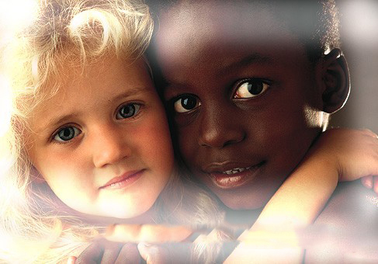
si vede sul volto

Slide 73
Ora
ti
stringo
la mano

Slide 74
non sono più solo
non sei più lontano

Slide 76
Agnello di Dio,
che togli i peccati del mondo,
abbi pietà di noi.
Agnello di Dio,
che togli i peccati del mondo,
abbi pietà di noi.
Agnello di Dio,
che togli i peccati del mondo,
dona a noi la pace.

Slide 77
Beati gli invitati
alla Cena del Signore.
Ecco l’agnello di Dio,
che toglie i peccati del mondo.
O Signore, non son degno
di partecipare alla tua mensa:
ma di’ soltanto una parola
e io sarò salvato.

Slide 79
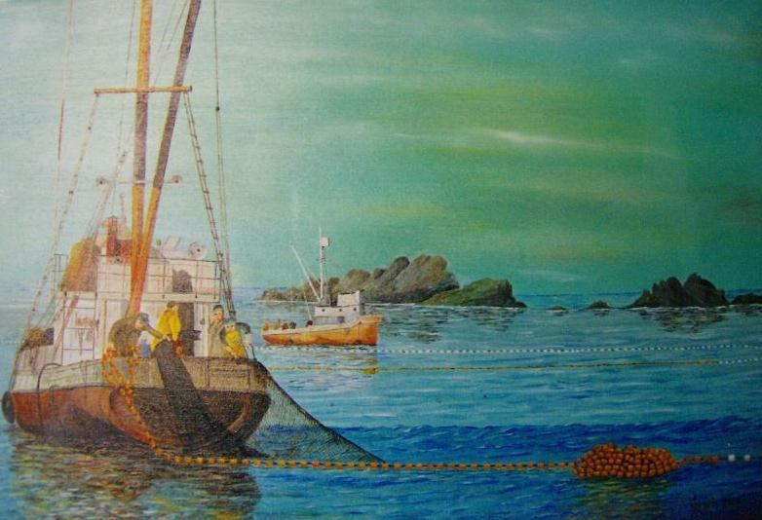
Prenderemo
il largo

Slide 80
Questo è il nostro tempo per osare, per andare, la parola che ci chiama
è quella tua!

Slide 81
Come un giorno a Pietro,
anche oggi dici a noi: "Getta al largo le tue reti insieme a me".

Slide 82
Saliremo in questa barca anche noi, il tuo vento soffia già sulle vele. Prenderemo il largo dove vuoi tu navigando insieme a te, Gesù.

Slide 83
Questo è il nostro tempo,
questo è il mondo che ci dai orizzonti nuovi,
vie di umanità…

Slide 84
Come un giorno a Pietro,
anche oggi dici a noi: "Se mi ami più di tutto,
segui me".

Slide 85
Saliremo in questa barca anche noi,
il tuo vento soffia già sulle vele. Prenderemo il largo dove vuoi tu navigando insieme a te, Gesù.

Slide 86
Navigando
il mare della storia
insieme a te,
la tua barca
in mezzo a forti venti va.

Slide 87
Come un giorno a Pietro,
anche oggi dici a noi: "Se tu credi in me,
tu non affonderai".

Slide 88
Saliremo in questa barca anche noi,il tuo vento soffia già sulle vele. Prenderemo il largo dove vuoi tu navigando insieme a te, Gesù.

Slide 89
Questo è il nostro tempo per osare, per andare, la parola che ci chiama è quella tua!

Slide 90
Come un giorno a Pietro,
anche oggi dici a noi: "Getta al largo le tue reti insieme a me".

Slide 91
Saliremo in questa barca anche noi, il tuo vento soffia già sulle vele. Prenderemo il largo dove vuoi tu navigando insieme a te, Gesù.

Slide 92
Questo è il nostro tempo,
questo è il mondo che ci dai orizzonti nuovi, vie di umanità…

Slide 93
Come un giorno a Pietro,
anche oggi dici a noi: "Se mi ami più di tutto,
segui me".

Slide 94
Saliremo in questa barca anche noi,il tuo vento soffia già sulle vele. Prenderemo il largo dove vuoi tu navigando insieme a te, Gesù.

Slide 95
Navigando il mare della storia
insieme a te, la tua barca in mezzo a forti venti va.

Slide 96
Come un giorno a Pietro,
anche oggi dici a noi: "Se tu credi in me,
tu non affonderai".

Slide 97
Saliremo in questa barca anche noi,il tuo vento soffia già sulle vele. Prenderemo il largo dove vuoi tu navigando insieme a te, Gesù.

Slide 99
Guida e sostieni, Signore, con il tuo continuo aiuto il popolo che hai nutrito con i tuoi sacramenti, perché la redenzione operata da questi misteri trasformi tutta la nostra vita. Per Cristo nostro Signore.
Amen.

Slide 100
Domenica 2 ottobre
Per i giovani dell’ACR

Slide 101
Il Signore sia con voi.
E con il tuo spirito.
Vi benedica Dio onnipotente
Padre e Figlio e Spirito Santo.
Amen.
Nel nome del Signore: andate in pace.
Rendiamo grazie a Dio.

Slide 102
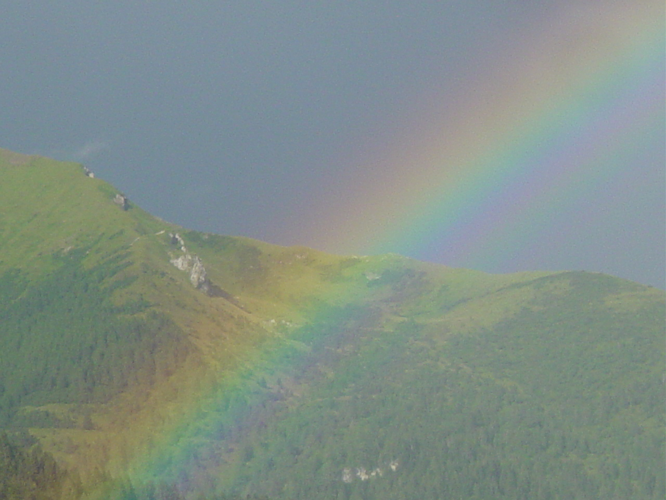
Ciao a tutti
e
buona
domenica

Slide 103
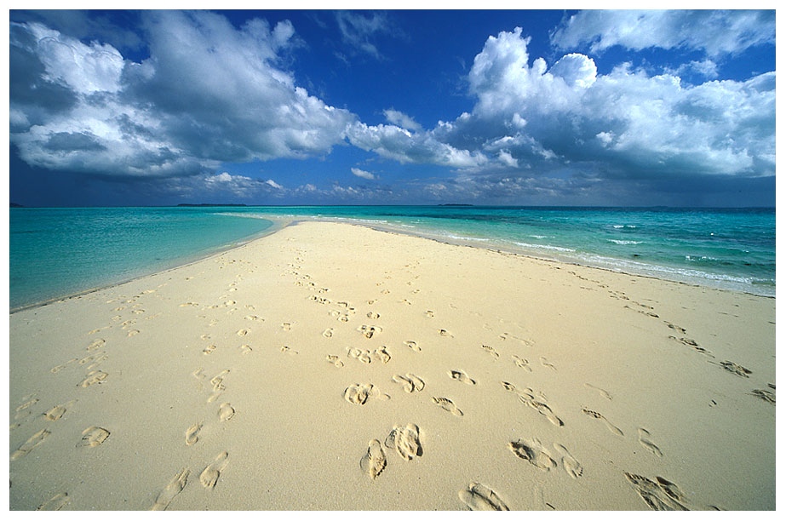
Resta accanto a me

Slide 104
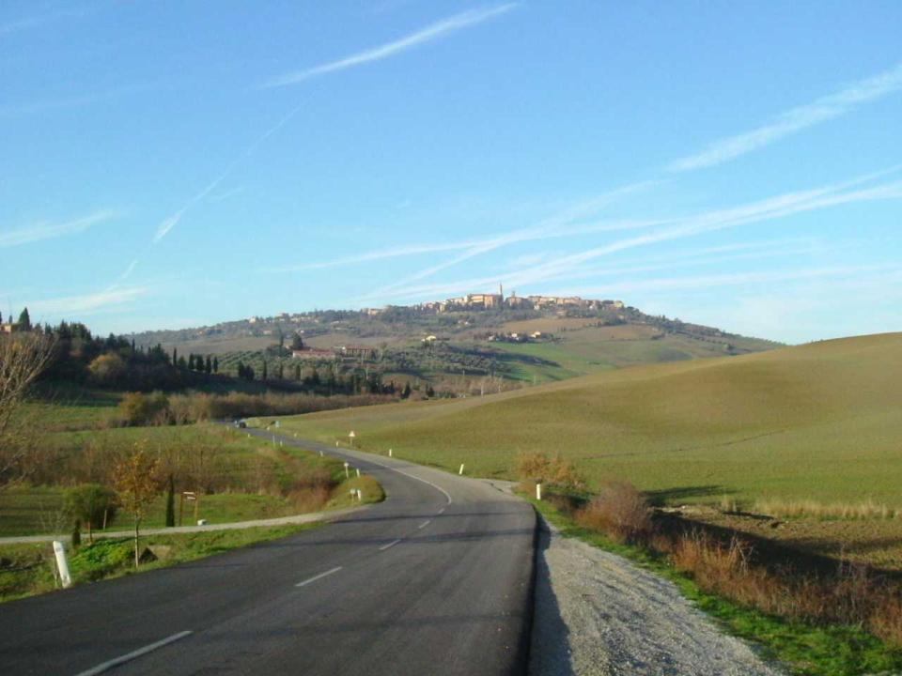
Ora vado sulla mia strada con l’amore tuo
che mi guida.
Oh Signore,
ovunque io vada,
resta accanto a me

Slide 105
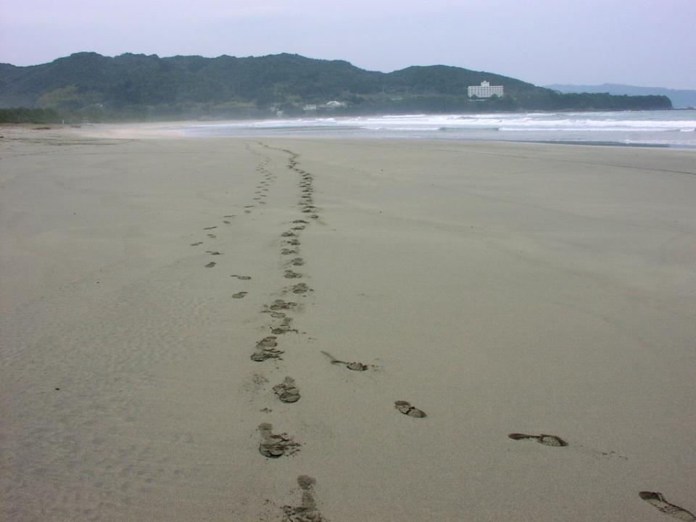
Io ti prego, stammi vicino ogni passo del mio cammino

Slide 106
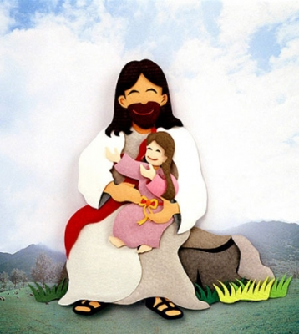
ogni notte,
ogni mattino resta accanto
a me.

Slide 107
Ora vado sulla mia strada con l’amore tuo
che mi guida.
Oh Signore,
ovunque io vada,
resta accanto a me

Slide 108
Io ti prego, stammi vicino ogni passo del mio cammino

Slide 109
ogni notte,
ogni mattino resta accanto
a me.

Slide 110
Ora vado sulla mia strada con l’amore tuo
che mi guida.
Oh Signore,
ovunque io vada,
resta accanto a me

Slide 111
Io ti prego, stammi vicino ogni passo del mio cammino

Slide 112
ogni notte,
ogni mattino resta accanto
a me.

